Slide 1





MySoho 쇼핑몰
팀장 : 서호준
팀원 : 김형민, 이준석, 이명진, 김준태

Slide 2
Contents
개발 일정
개발 환경
메뉴 트리(admin)
메뉴 트리(client)
화면 구성
ERD(Entity Relationship Diagram) 및 테이블 명세서
기능 분해도
프로그램 목록
시현

Slide 3
개발 일정
개발 일정 개발 환경 메뉴 트리 화면구성 ERD,테이블 명세서 기능 분해도
상세 구분 | 2월 |  |  |  |  |  |  |  |  |  |  |  |  |  |  |  |  |  |  |  | 3월
 | 1 | 2 | 3 | 6 | 7 | 8 | 9 | 10 | 13 | 14 | 15 | 16 | 17 | 20 | 21 | 22 | 23 | 24 | 27 | 28 | 1 | 2 | 3 | 6 | 7 | 8 | 9 | 10 | 13 | 14 | 15 | 16 | 17
1. 프로젝트 기획
페이지 목록 설정
메뉴 트리 설정
주요 화면 구성
업무 분담 및 일정표 작성
2. 기획 및 설계
테이블 설계(ERD) 및 명세서 작성
상세 화면 구성
기능 정의
3. 개발
UI 구현
기능 개발
4. 테스트
디버깅(오류 수정)
테스트
5. 발표
개발 완료 보고서 작성

Slide 4
개발 환경
개발 일정 개발 환경 메뉴 트리 화면구성 ERD,테이블 명세서 기능 분해도
개발 환경 | 활용 도구 및 기술
운영체제 | Windows 10
데이터베이스 | Maria DB, AWS RDS
웹 어플리케이션 서버 | Tomcat
통합 개발 환경 | IntelliJ, VS Code, Android Studio
개발 언어 | Java, Java Script, HTML, CSS, Kotlin
배포환경 | AWS EC2, Git Actions AWS CodeDeploy
웹 프레임워크 | Springboot, BootStrap

Slide 5
메뉴 트리(쇼핑몰)
개발 일정 개발 환경 메뉴 트리 화면구성 ERD,테이블 명세서 기능 분해도
메인
주문
리뷰
공지사항
문의사항
마이 페이지
장바구니 기능
별점 기능
제품 문의사항
등록
내 정보 조회
Q&A 등록
주문/결제
마일리지
적립 및 사용
비밀글/공개글
여부
문의글 수정
및 삭제
주문 내역 및
현재 배송 상태
마일리지
잔액 확인
나의 Q&A
내역 조회

Slide 6
메뉴 트리(관리자)
개발 일정 개발 환경 메뉴 트리 화면구성 ERD,테이블 명세서 기능 분해도
관리자
회원 관리
상품 관리
주문 관리
리뷰 관리
공지사항
문의사항
카테고리
회원정보 수정
상품 등록
상품 조회
및 수정
주문 정보 조회
답변 등록
리뷰 공개
여부
공지사항 등록
공지사항
예약 노출
문의사항 조회
카테고리 추가
문의사항 등록

Slide 7
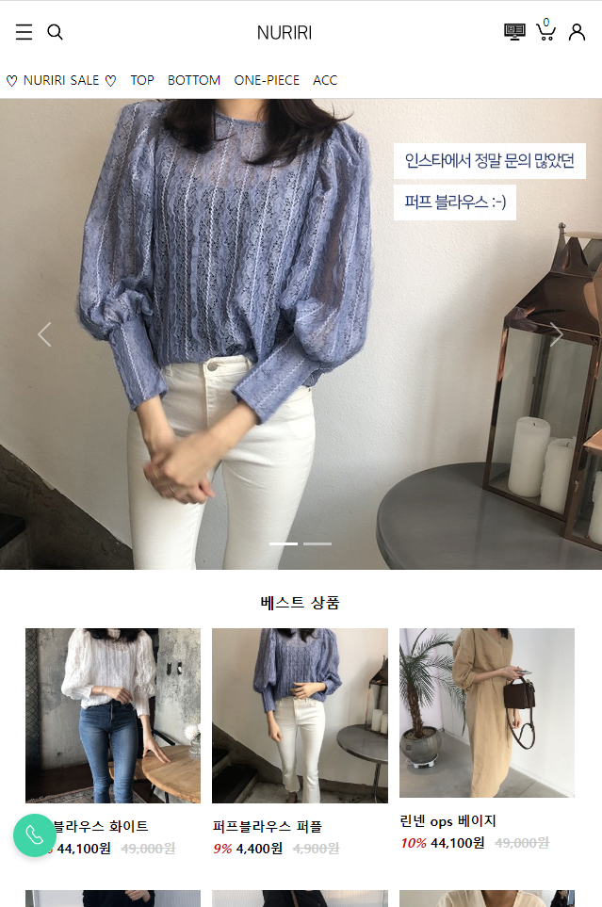
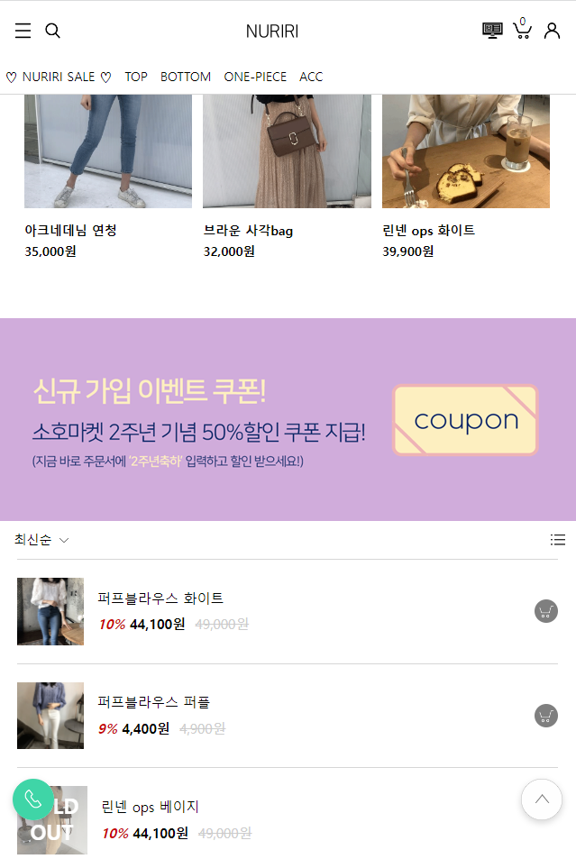
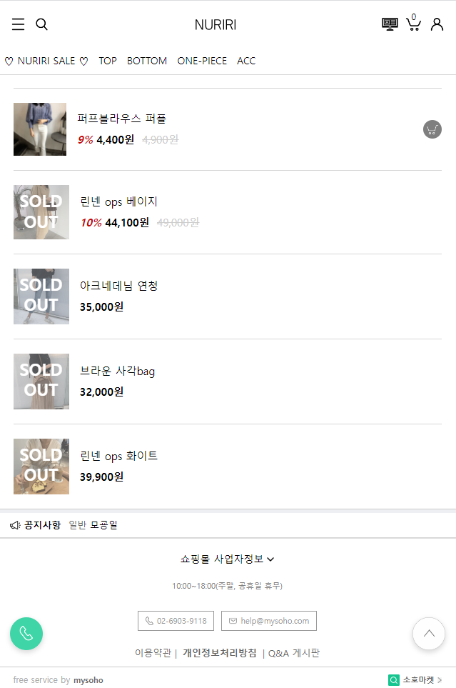
개발 일정 개발 환경 메뉴 트리 화면구성 ERD,테이블 명세서 기능 분해도
화면 구성 메인 페이지

Slide 8
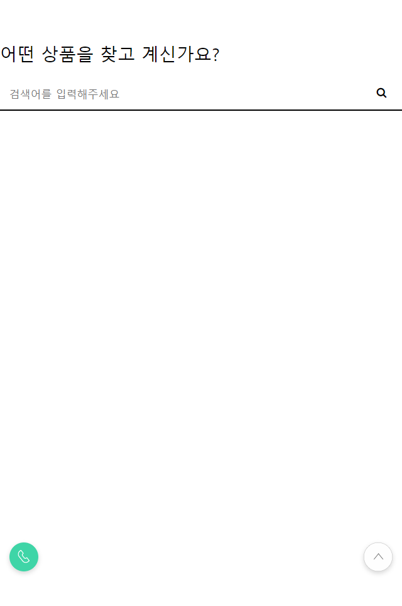
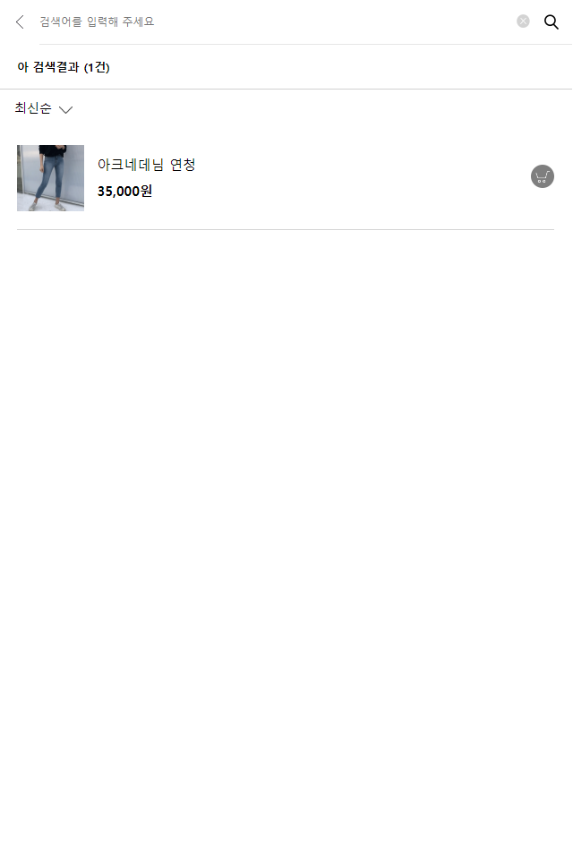
개발 일정 개발 환경 메뉴 트리 화면구성 ERD,테이블 명세서 기능 분해도
화면 구성 검색 페이지

Slide 9
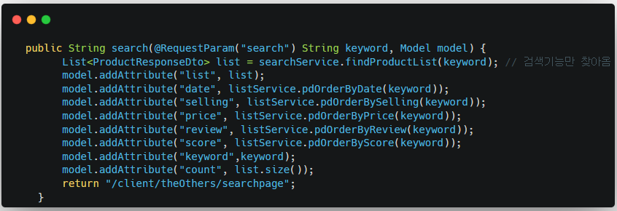
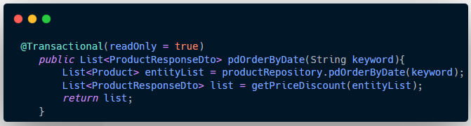
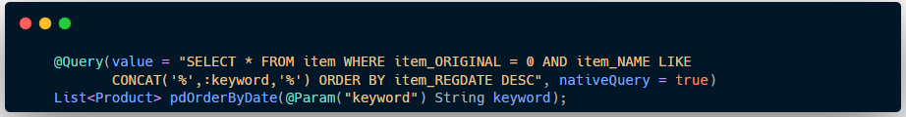
개발 일정 개발 환경 메뉴 트리 화면구성 ERD,테이블 명세서 기능 분해도
화면 구성 검색 페이지 검색 기능 코드

Slide 10
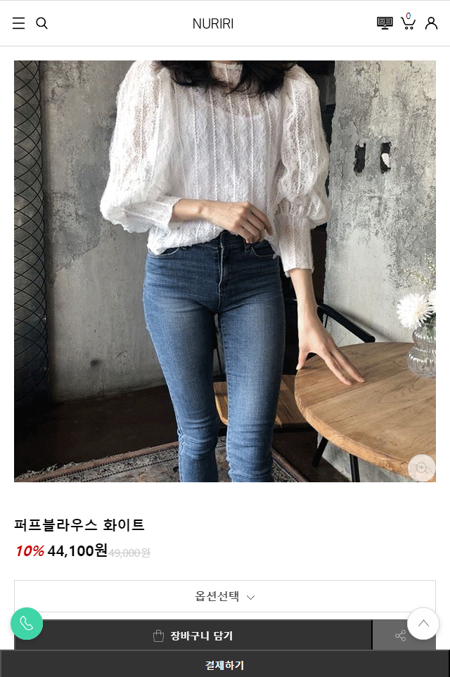
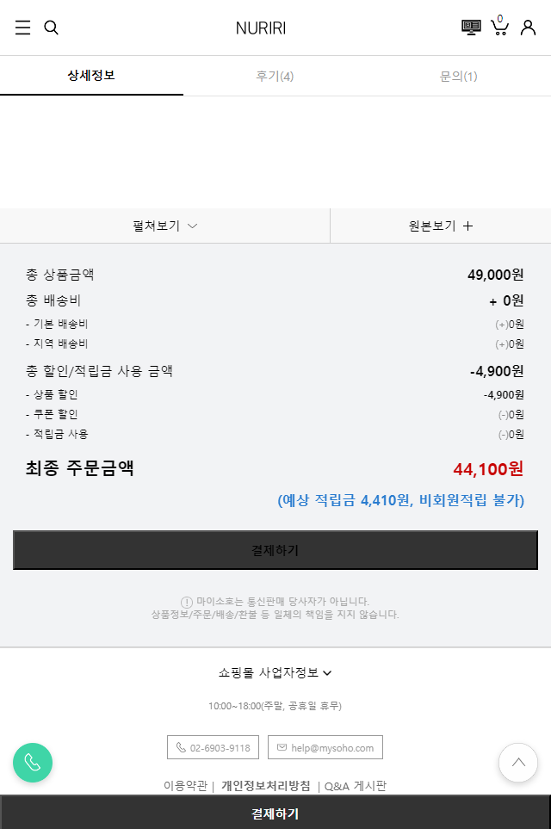
개발 일정 개발 환경 메뉴 트리 화면구성 ERD,테이블 명세서 기능 분해도
화면 구성 제품 상세 페이지

Slide 11
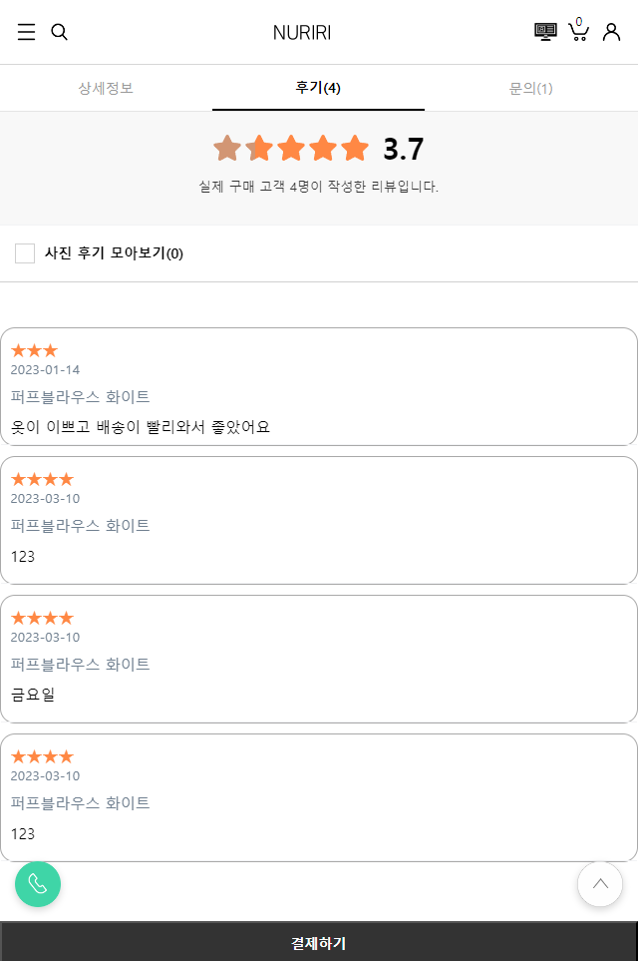
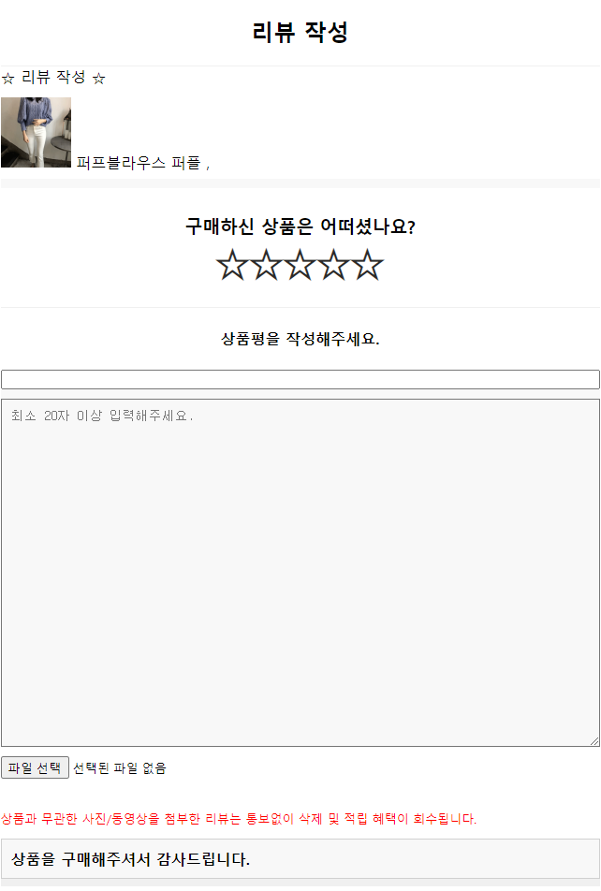
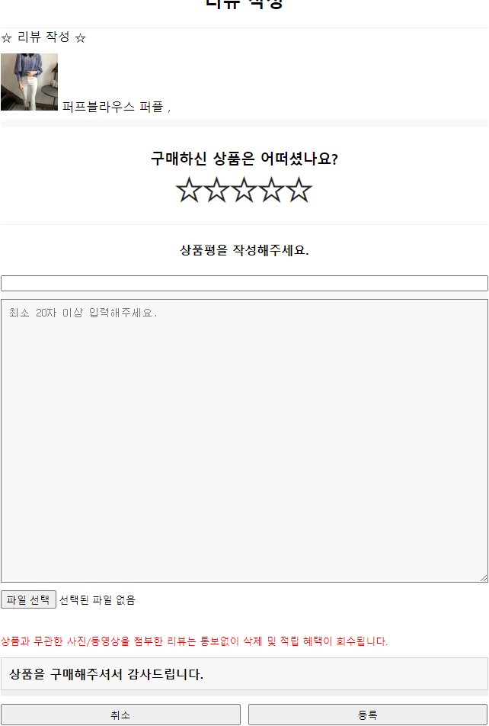
개발 일정 개발 환경 메뉴 트리 화면구성 ERD,테이블 명세서 기능 분해도
화면 구성 제품 상세 페이지/리뷰

Slide 12
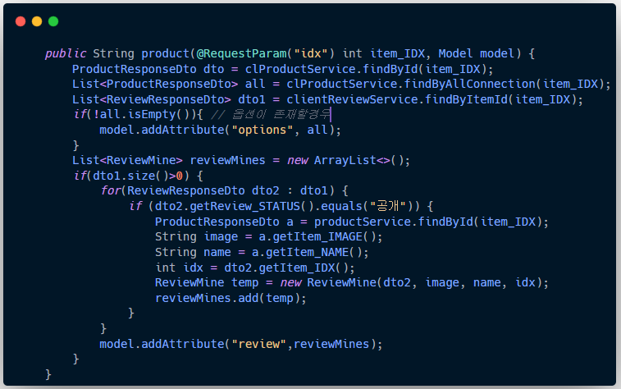
개발 일정 개발 환경 메뉴 트리 화면구성 ERD,테이블 명세서 기능 분해도
화면 구성 제품 리뷰 페이지 기능 코드

Slide 13
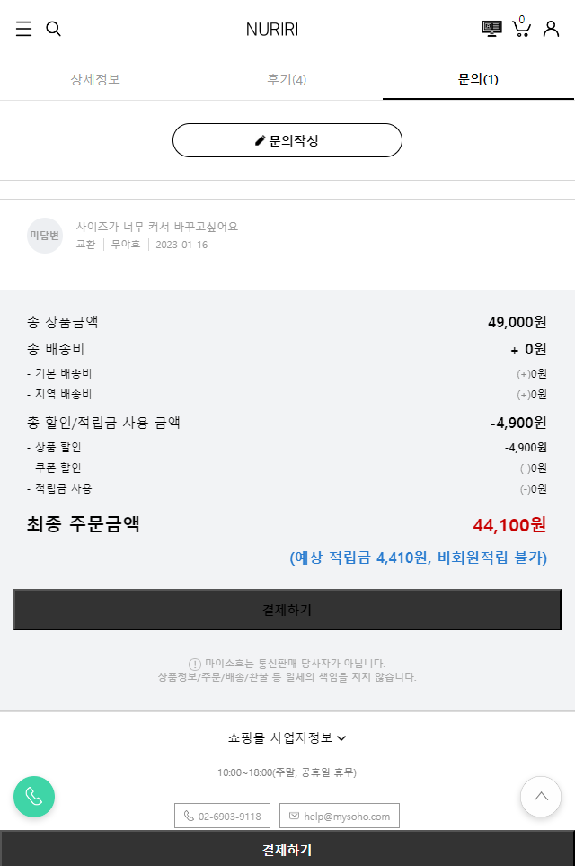
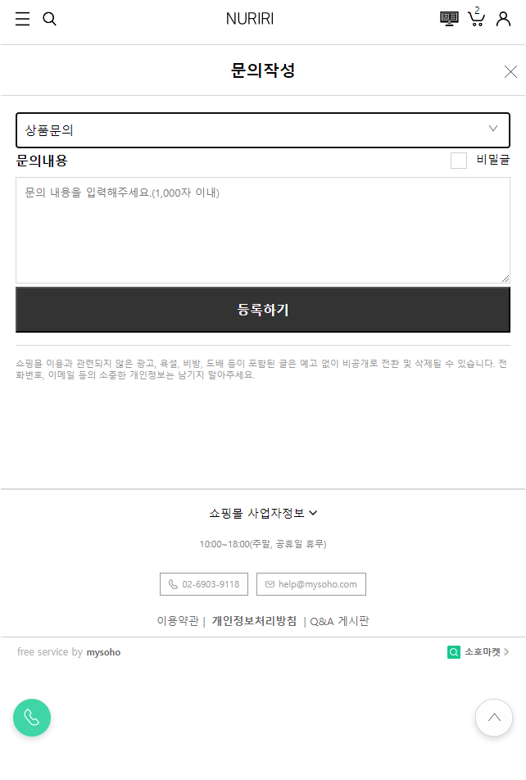
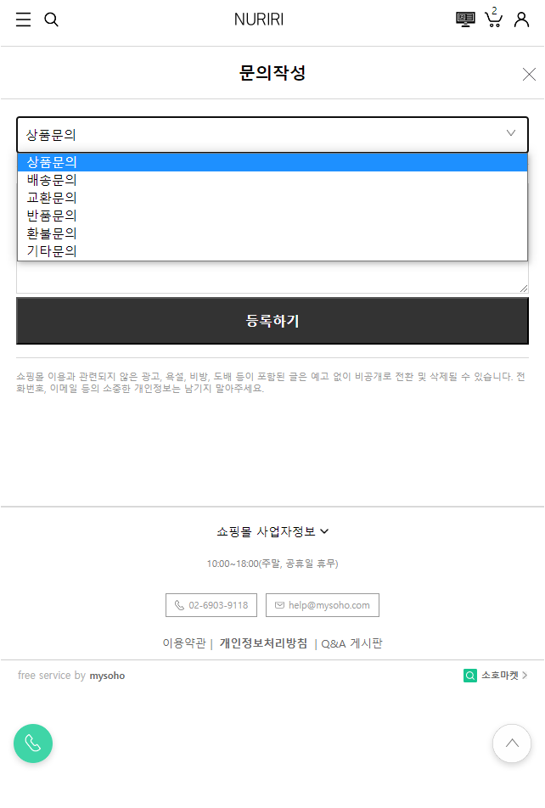
개발 일정 개발 환경 메뉴 트리 화면구성 ERD,테이블 명세서 기능 분해도
화면 구성 제품 상세 페이지/문의

Slide 14
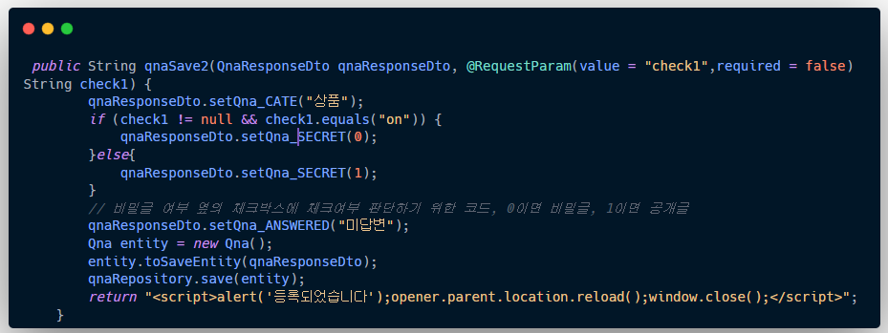
개발 일정 개발 환경 메뉴 트리 화면구성 ERD,테이블 명세서 기능 분해도
화면 구성 제품 Q&A 분류 기능 코드

Slide 15
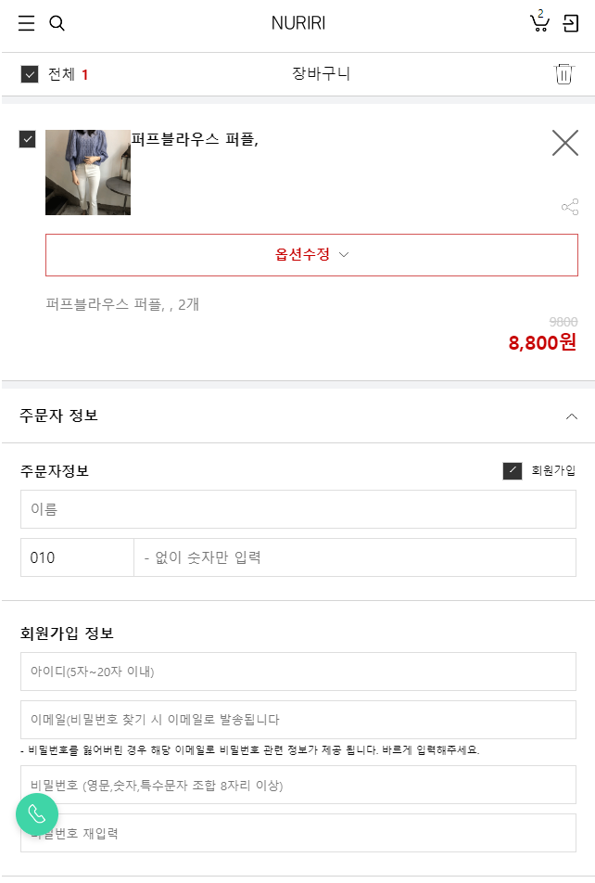
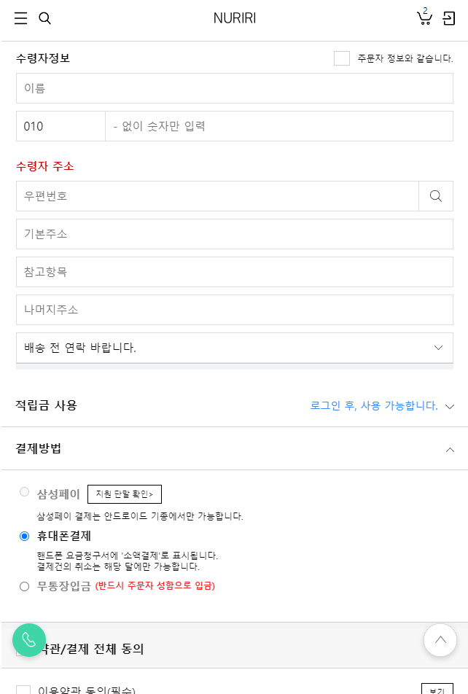
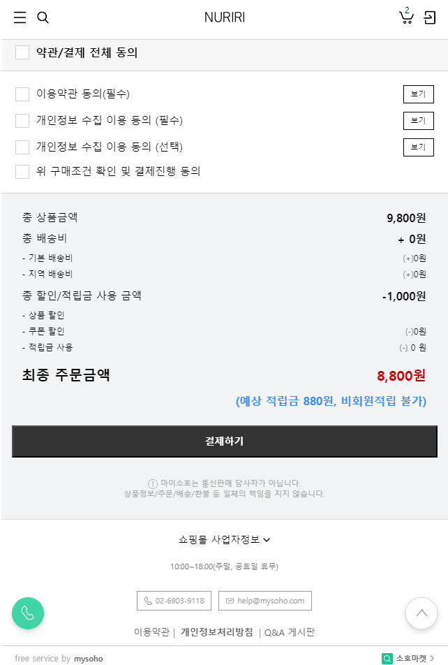
개발 일정 개발 환경 메뉴 트리 화면구성 ERD,테이블 명세서 기능 분해도
화면 구성 비회원 결제 페이지

Slide 16
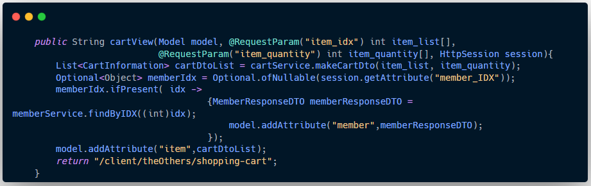
개발 일정 개발 환경 메뉴 트리 화면구성 ERD,테이블 명세서 기능 분해도
화면 구성 결제 페이지 장바구니 기능 코드

Slide 17
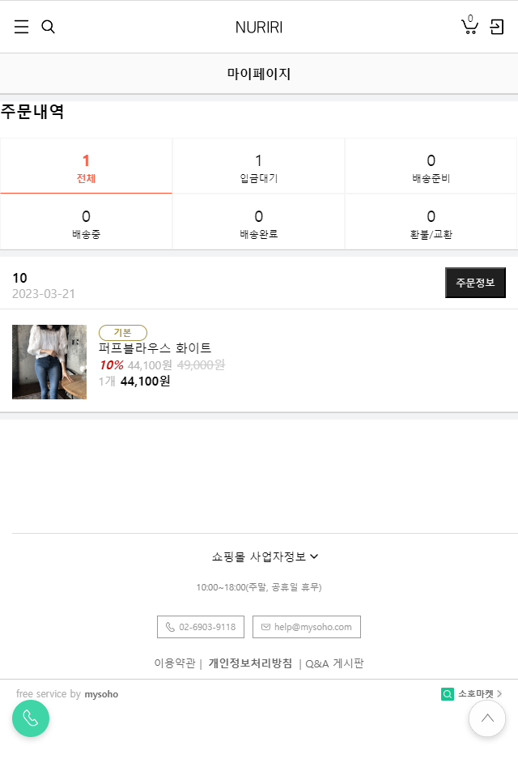
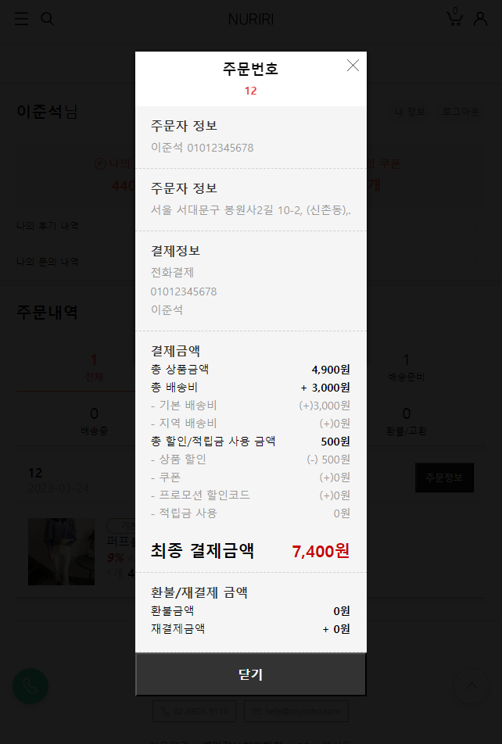
개발 일정 개발 환경 메뉴 트리 화면구성 ERD,테이블 명세서 기능 분해도
화면 구성 비회원 주문 내역

Slide 18
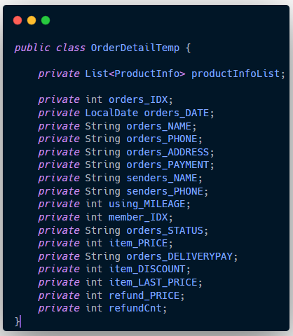
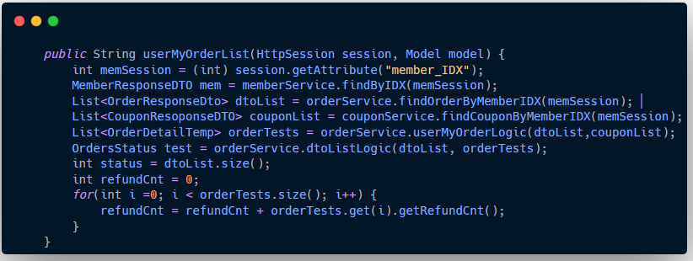
개발 일정 개발 환경 메뉴 트리 화면구성 ERD,테이블 명세서 기능 분해도
화면 구성 비회원 주문 내역 조회 기능 코드

Slide 19
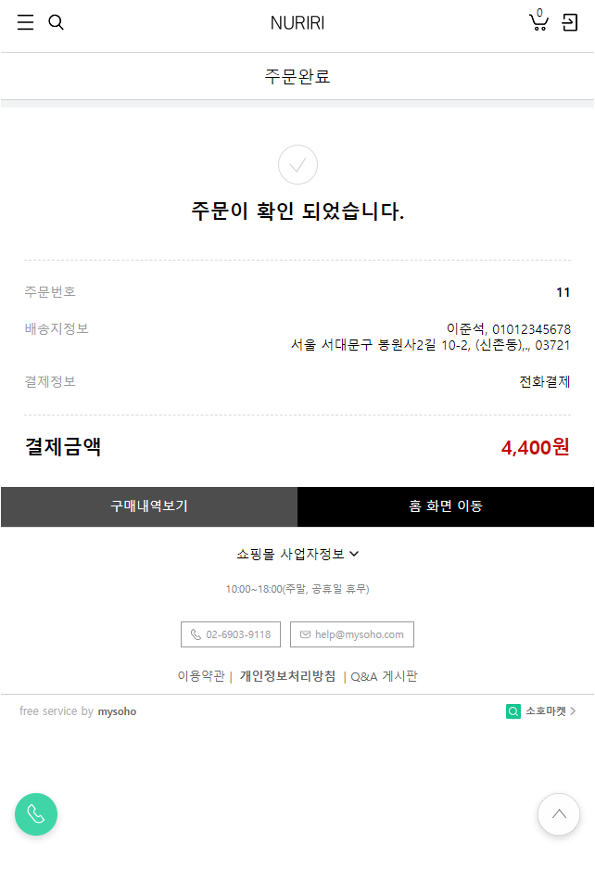
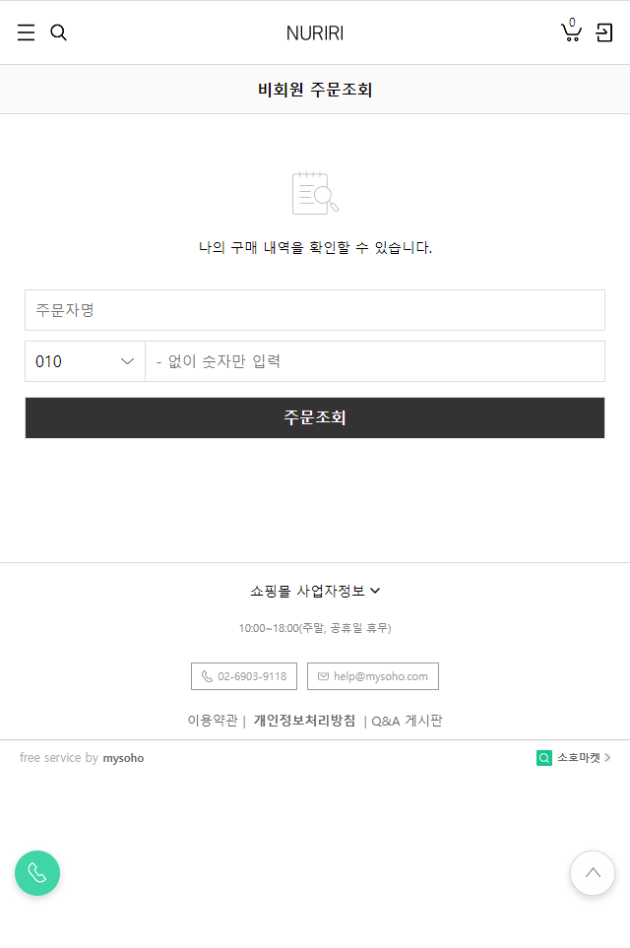
개발 일정 개발 환경 메뉴 트리 화면구성 ERD,테이블 명세서 기능 분해도
화면 구성 비회원 주문 완료/조회

Slide 20
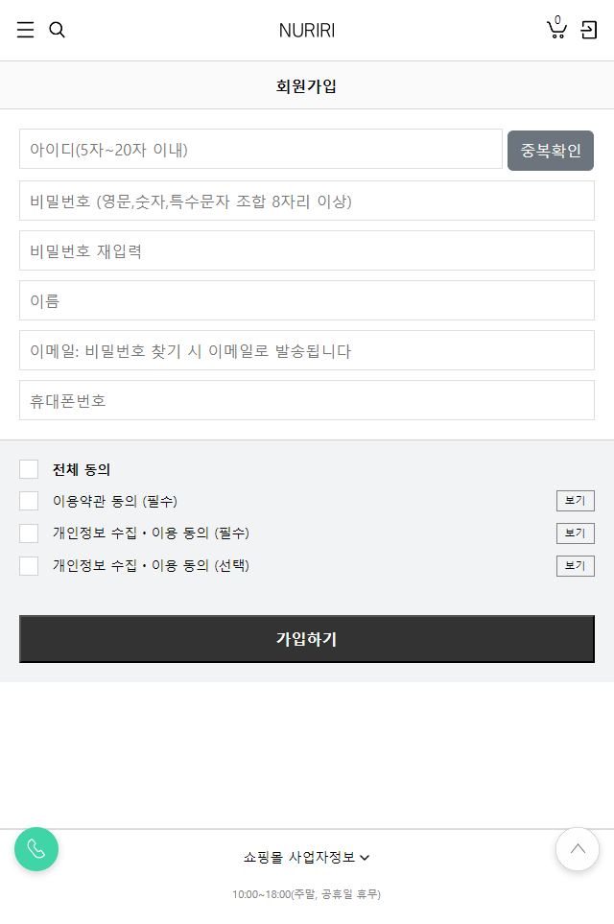
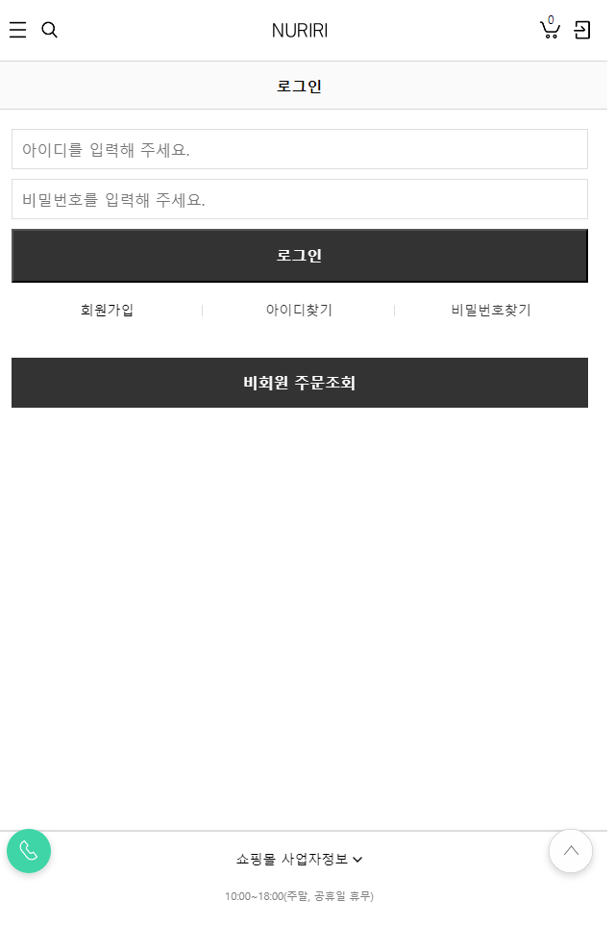
개발 일정 개발 환경 메뉴 트리 화면구성 ERD,테이블 명세서 기능 분해도
화면 구성 회원가입/로그인

Slide 21
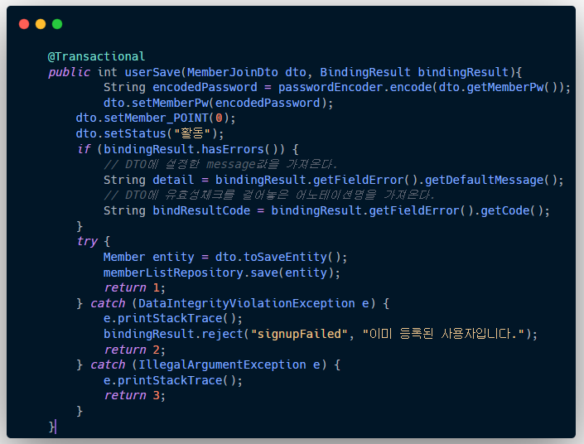
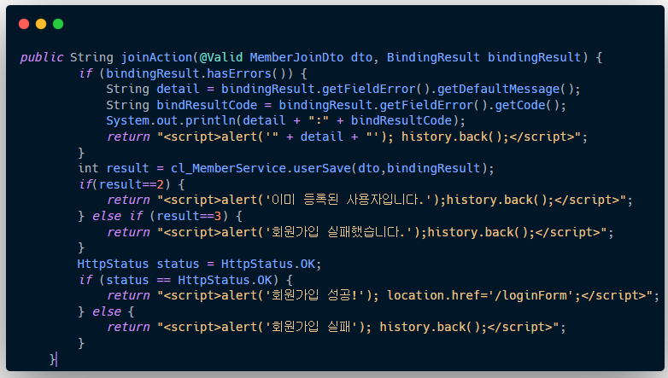
개발 일정 개발 환경 메뉴 트리 화면구성 ERD,테이블 명세서 기능 분해도
화면 구성 회원가입 기능

Slide 22
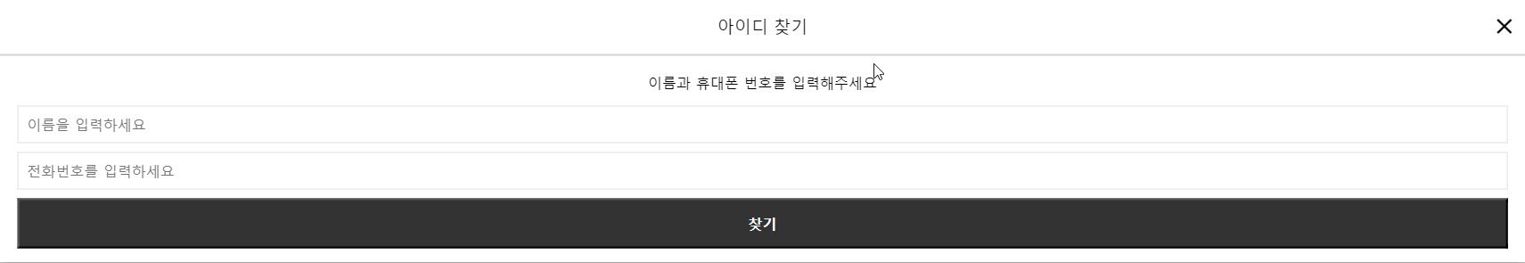
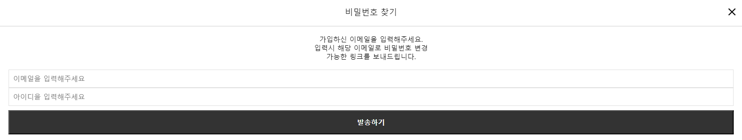
개발 일정 개발 환경 메뉴 트리 화면구성 ERD,테이블 명세서 기능 분해도
화면 구성 아이디/비밀번호 찾기

Slide 23
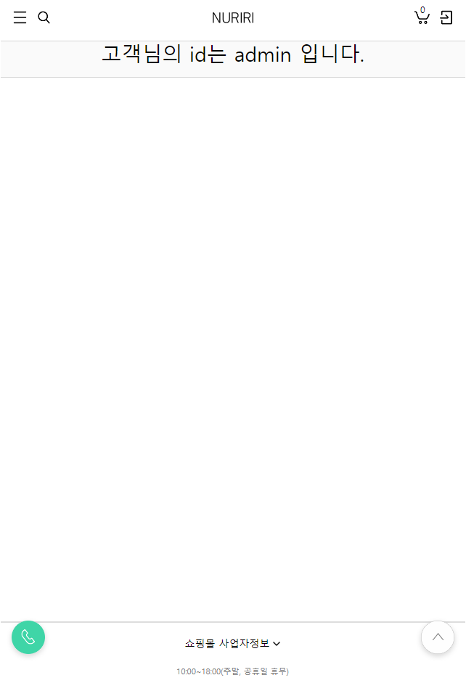
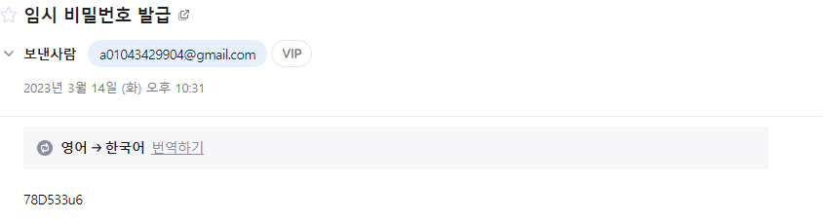
개발 일정 개발 환경 메뉴 트리 화면구성 ERD,테이블 명세서 기능 분해도
화면 구성 ID, PW 찾기

Slide 24
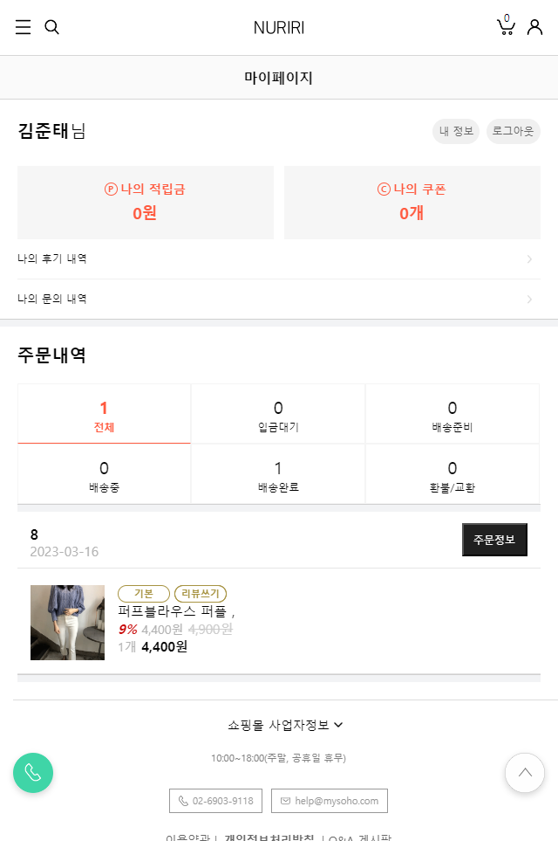
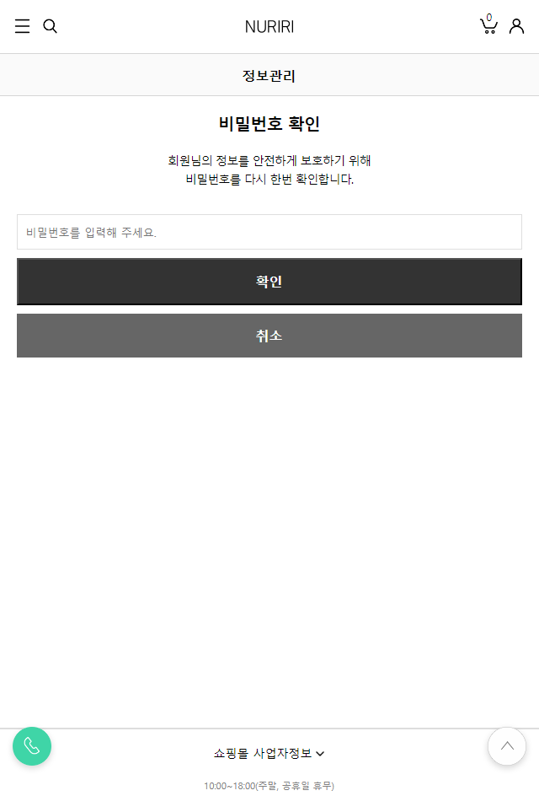
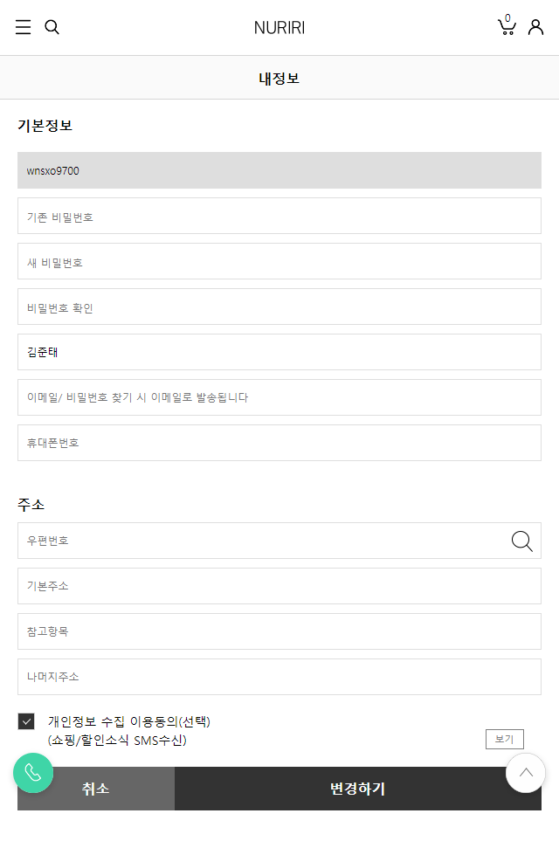
개발 일정 개발 환경 메뉴 트리 화면구성 ERD,테이블 명세서 기능 분해도 프로그램 목록
화면 구성 회원 마이 페이지/내 정보 관리

Slide 25
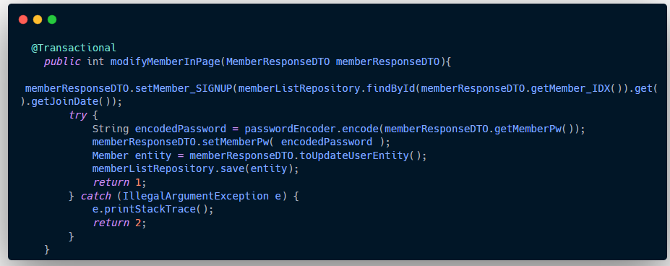
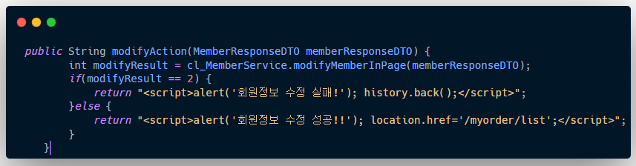
개발 일정 개발 환경 메뉴 트리 화면구성 ERD,테이블 명세서 기능 분해도 프로그램 목록
화면 구성 내 회원 정보 수정 기능 코드

Slide 26
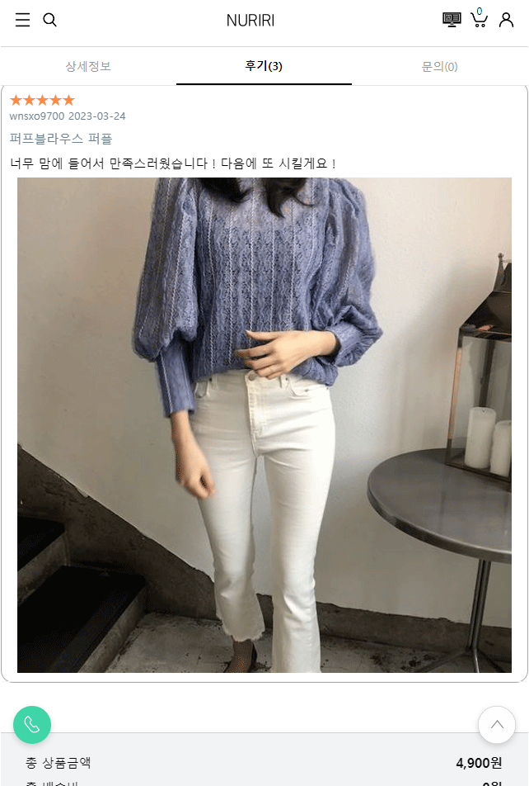
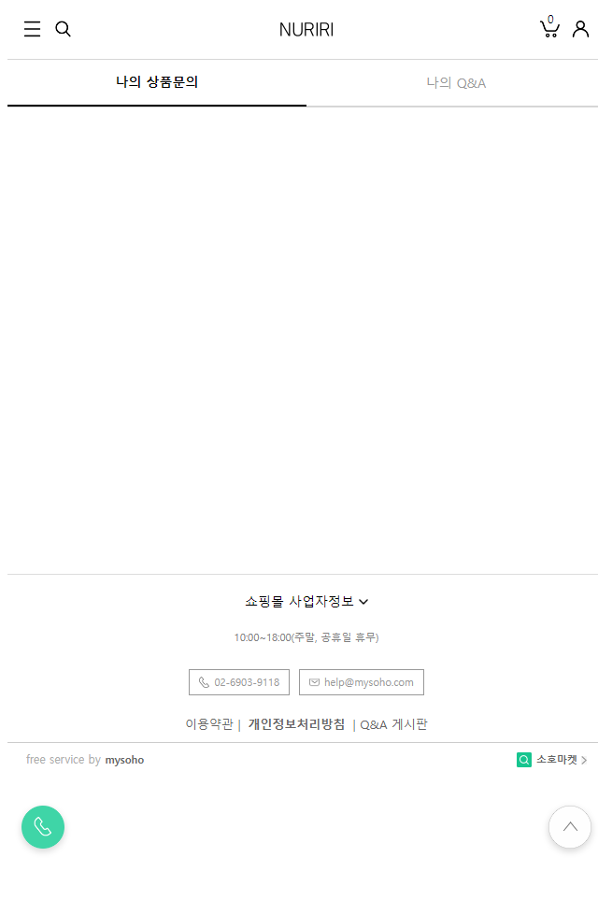
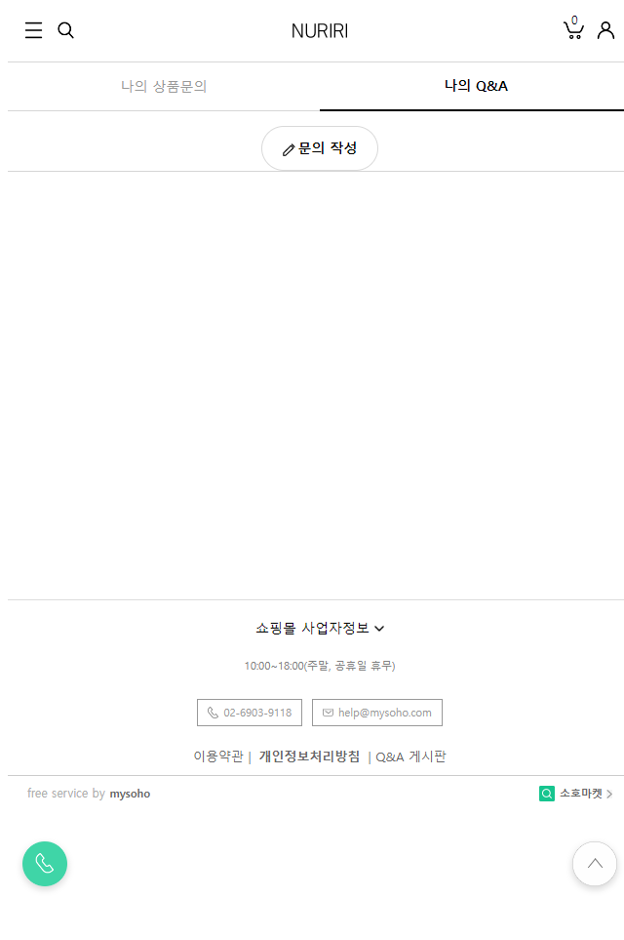
개발 일정 개발 환경 메뉴 트리 화면구성 ERD,테이블 명세서 기능 분해도
화면 구성 나의 후기/문의

Slide 27
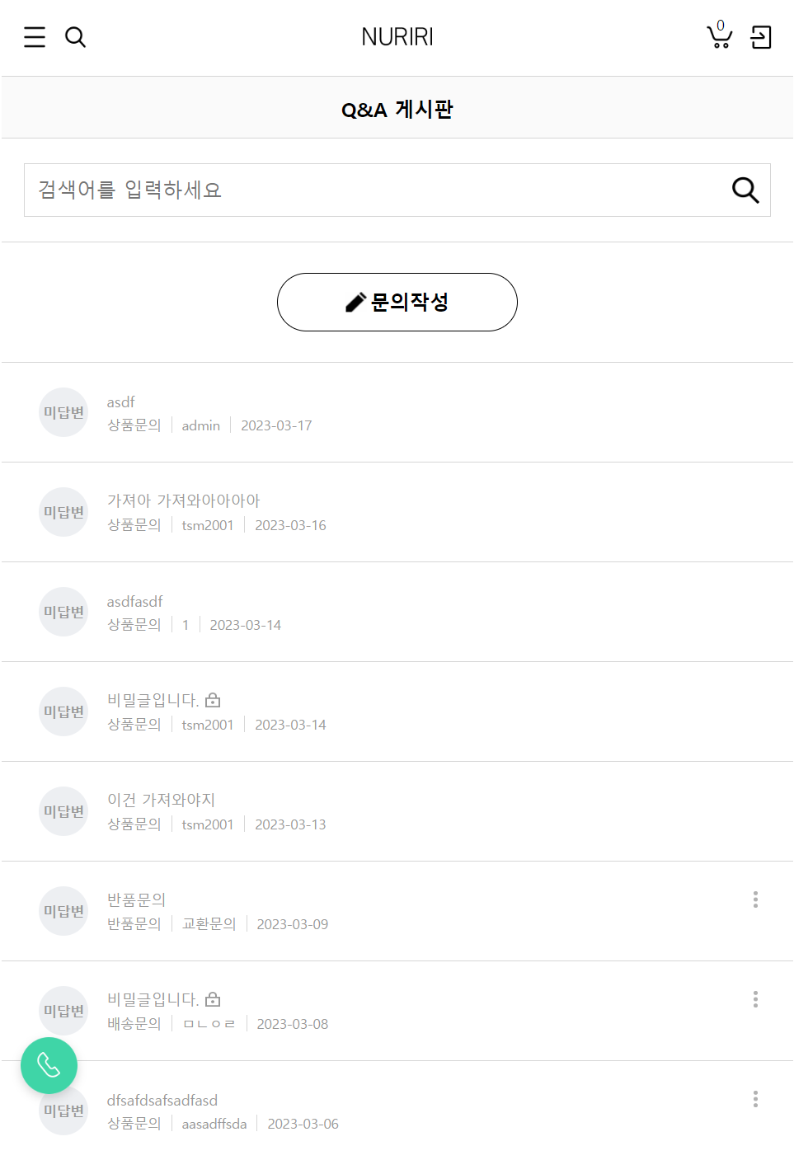
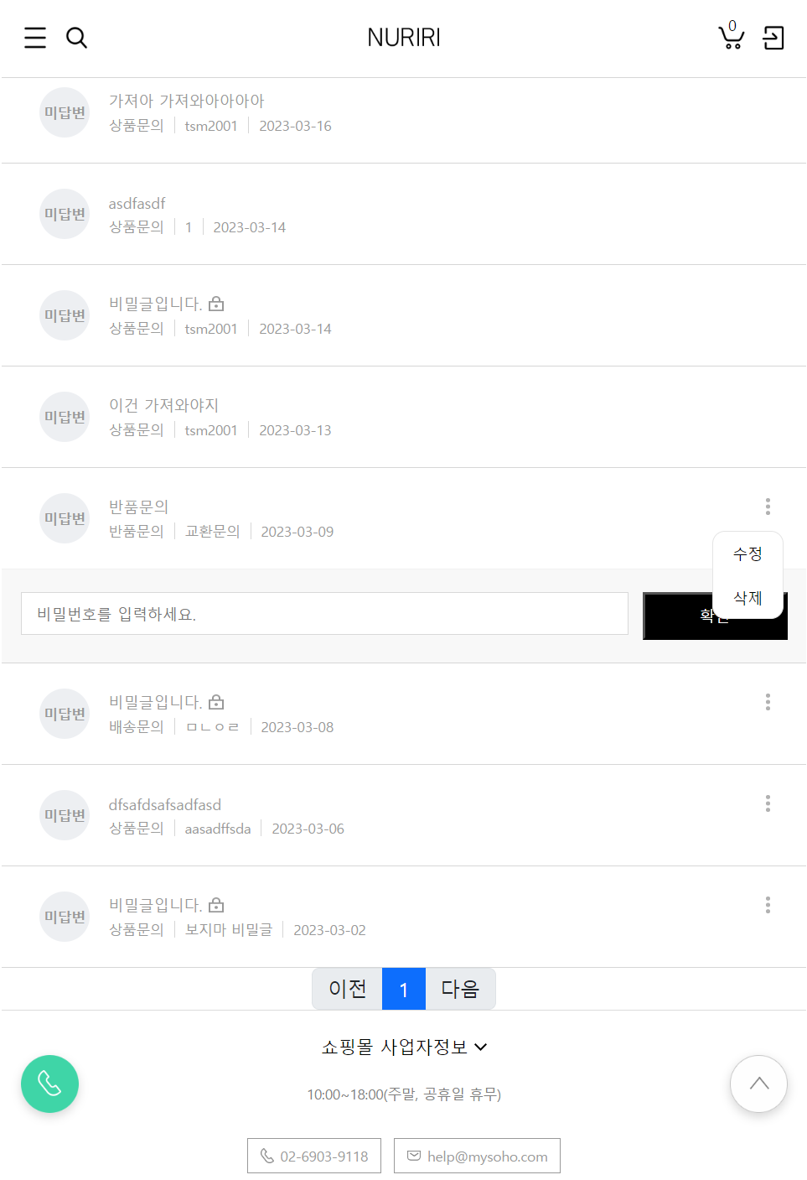
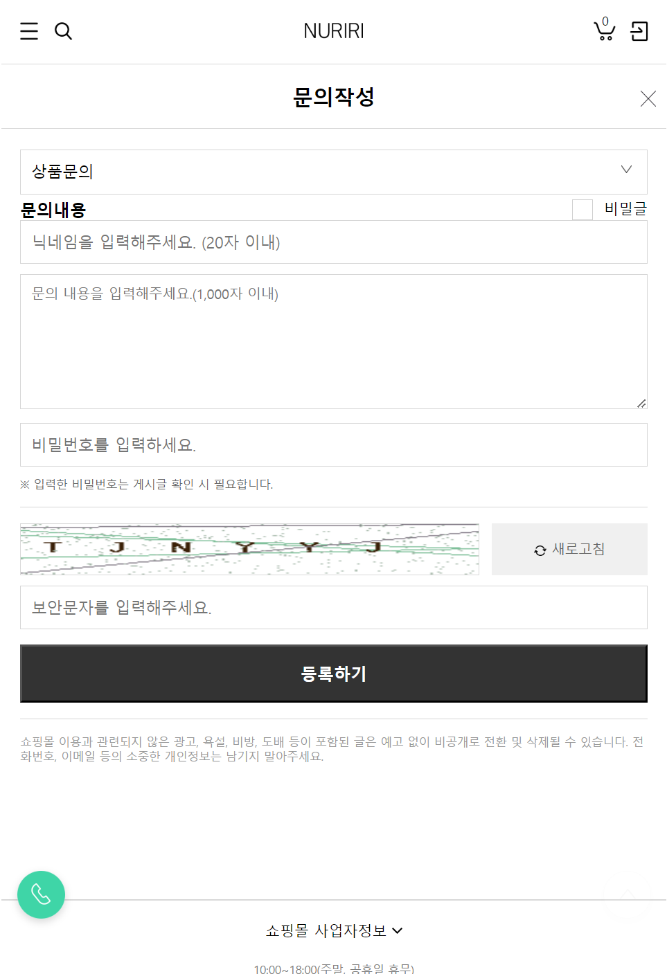
개발 일정 개발 환경 메뉴 트리 화면구성 ERD,테이블 명세서 기능 분해도
화면 구성 Q&A 게시판/작성

Slide 28
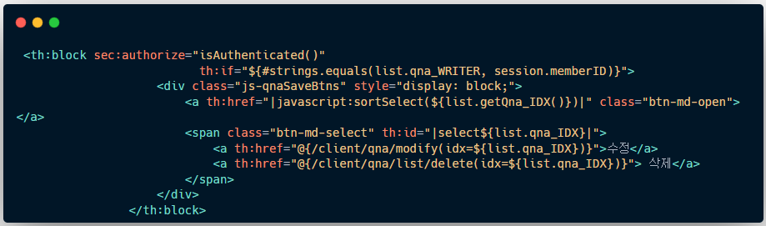
개발 일정 개발 환경 메뉴 트리 화면구성 ERD,테이블 명세서 기능 분해도
화면 구성 Q&A 게시판 수정/삭제 버튼 기능 코드

Slide 29
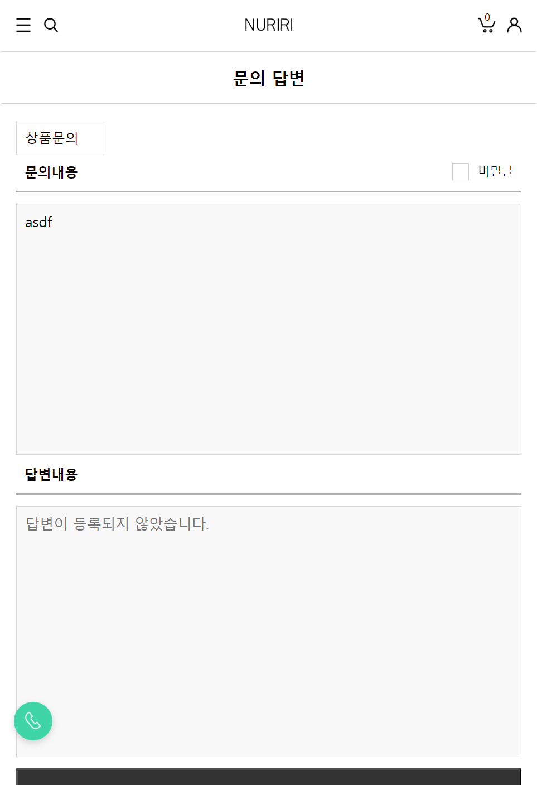
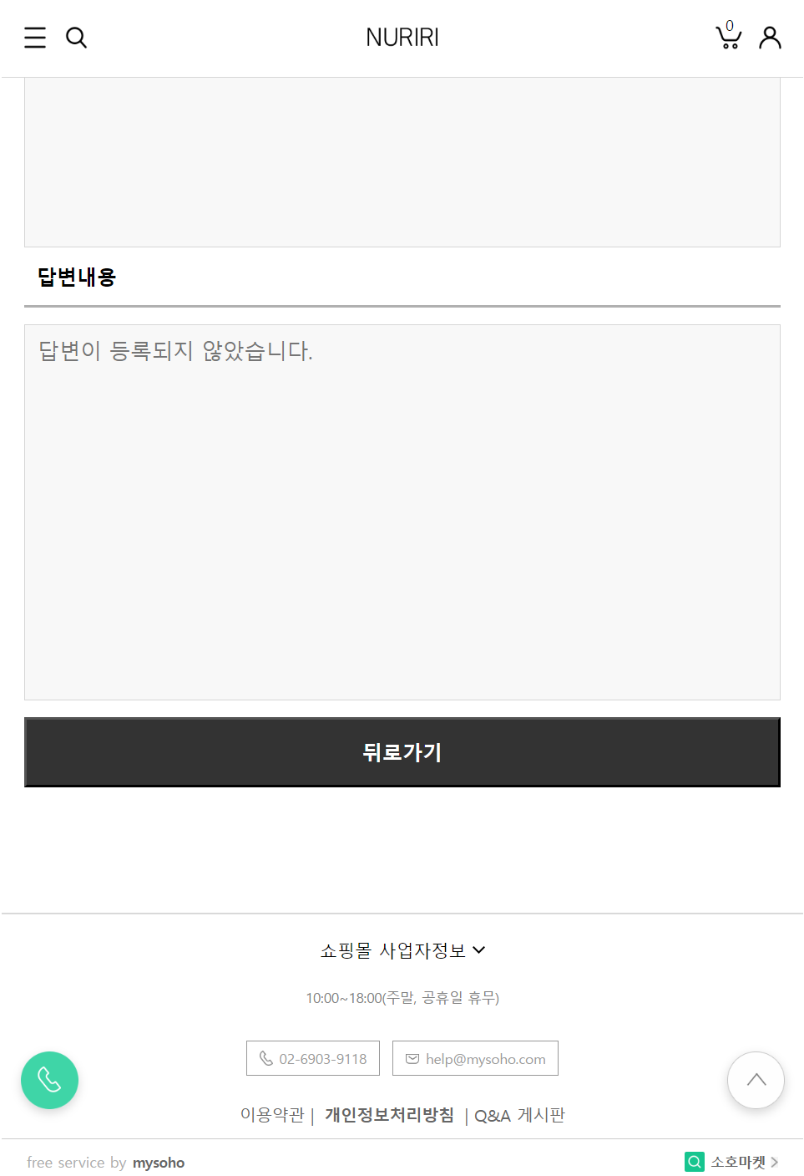

개발 일정 개발 환경 메뉴 트리 화면구성 ERD,테이블 명세서 기능 분해도
화면 구성 Q&A 답변/ Q&A 수정

Slide 30


개발 일정 개발 환경 메뉴 트리 화면구성 ERD,테이블 명세서 기능 분해도
화면 구성 공지사항 예약 기능 코드

Slide 31

개발 일정 개발 환경 메뉴 트리 화면구성 ERD,테이블 명세서 기능 분해도
화면 구성 관리자 페이지

Slide 32


개발 일정 개발 환경 메뉴 트리 화면구성 ERD,테이블 명세서 기능 분해도
화면 구성 회원 관리

Slide 33


개발 일정 개발 환경 메뉴 트리 화면구성 ERD,테이블 명세서 기능 분해도
화면 구성 회원 관리 리스트 출력 기능 코드

Slide 34


개발 일정 개발 환경 메뉴 트리 화면구성 ERD,테이블 명세서 기능 분해도
화면 구성 상품 관리

Slide 35

개발 일정 개발 환경 메뉴 트리 화면구성 ERD,테이블 명세서 기능 분해도
화면 구성 상품 관리 검색 기능 코드

Slide 36


개발 일정 개발 환경 메뉴 트리 화면구성 ERD,테이블 명세서 기능 분해도
화면 구성 상품 관리 생성 페이지 / 상품 등록 기능 코드

Slide 37


개발 일정 개발 환경 메뉴 트리 화면구성 ERD,테이블 명세서 기능 분해도
화면 구성 상품 관리 조회 페이지

Slide 38


개발 일정 개발 환경 메뉴 트리 화면구성 ERD,테이블 명세서 기능 분해도
화면 구성 주문 관리

Slide 39

개발 일정 개발 환경 메뉴 트리 화면구성 ERD,테이블 명세서 기능 분해도
화면 구성 주문 관리 상세 페이지

Slide 40

개발 일정 개발 환경 메뉴 트리 화면구성 ERD,테이블 명세서 기능 분해도
화면 구성 리뷰 관리

Slide 41


개발 일정 개발 환경 메뉴 트리 화면구성 ERD,테이블 명세서 기능 분해도
화면 구성 리뷰 관리 상세 페이지

Slide 42

개발 일정 개발 환경 메뉴 트리 화면구성 ERD,테이블 명세서 기능 분해도
화면 구성 리뷰 관리 답변 및 노출 상태 변경 기능 코드

Slide 43


개발 일정 개발 환경 메뉴 트리 화면구성 ERD,테이블 명세서 기능 분해도
화면 구성 공지 사항/공지사항 상세 페이지

Slide 44


개발 일정 개발 환경 메뉴 트리 화면구성 ERD,테이블 명세서 기능 분해도
화면 구성 공지사항 예약 노출

Slide 45

개발 일정 개발 환경 메뉴 트리 화면구성 ERD,테이블 명세서 기능 분해도
화면 구성 공지사항 예약 노출 기능 코드

Slide 46


개발 일정 개발 환경 메뉴 트리 화면구성 ERD,테이블 명세서 기능 분해도
화면 구성 문의 사항

Slide 47

개발 일정 개발 환경 메뉴 트리 화면구성 ERD,테이블 명세서 기능 분해도
화면 구성 문의 사항 상세 페이지

Slide 48


개발 일정 개발 환경 메뉴 트리 화면구성 ERD,테이블 명세서 기능 분해도
화면 구성 카테고리 추가/삭제

Slide 49


개발 일정 개발 환경 메뉴 트리 화면구성 ERD,테이블 명세서 기능 분해도
화면 구성 카테고리 추가 기능 코드

Slide 50



개발 일정 개발 환경 메뉴 트리 화면구성 ERD,테이블 명세서 기능 분해도
화면 구성 안드로이드 앱

Slide 51



개발 일정 개발 환경 메뉴 트리 화면구성 ERD,테이블 명세서 기능 분해도
배포 AWS 배포 과정
EC2
RDS
CodeDeploy

Slide 52

개발 일정 개발 환경 메뉴 트리 화면구성 ERD,테이블 명세서 기능 분해도
ERD, 테이블 명세서

Slide 53

개발 일정 개발 환경 메뉴 트리 화면구성 ERD,테이블 명세서 기능 분해도
mariaDB 주문, 상세테이블

Slide 54
개발 일정 개발 환경 메뉴 트리 화면구성 ERD,테이블 명세서 기능 분해도
기능 분해도 사용자 페이지
분류 | 페이지 | 세부 기능 | 설명
사용자 페이지 | 메인화면 | 검색 | 검색어와 일치하는 상품들을 정렬해준다.
 |  | 정렬 | 제품을 원하는 정보 순서대로 나열해준다.
 |  | 상단 탭 | 버튼을 누르면 맨 위 페이지로 올려준다.
 |  | 장바구니 버튼 | 장바구니 버튼을 누르면 해당 상품을 장바구니에 제품을 담아준다.
 | 제품상세 | 옵션 선택 | 상품의 원하는 색상, 사이즈로 선택하게 해준다.
 |  | 장바구니 | 구매하고자 하는 제품을 장바구니에 넣어준다.
 |  | 후기 | 제품을 구매한 회원들의 리뷰를 보여준다.
 |  | 문의 | 제품에 관련된 문의사항을 조회 및 작성할 수 있도록 한다.
 | 장바구니 | 옵션 수정 | 제품 관련 옵션을 수정할 수 있도록 해준다.
 |  | 삭제 | 장바구니에 담은 제품을 삭제해준다.
 |  | 적립금 사용 | 적립금 사용 시 결제금액에서 적립금만큼 할인해준다.
 |  | 약관/결제 전체 동의 | 해당 체크박스를 클릭하지 않으면 결제 진행되지 않도록 한다.
 |  | 결제하기 | 해당 상품을 결제한다.
 | 회원가입 | 중복 확인 | 기존 등록된 id와 중복 되는지 확인해준다.
 |  | 비밀번호 재입력 | 본인이 등록하고자 하는 비밀번호와 일치하는지 확인해준다.
 |  | 가입하기 | 필수 입력칸 입력, 필수동의 체크를 하면 회원가입 된다.
 | 마이페이지 | 내 정보 | 로그인 한 회원의 비밀번호 재입력 후 내 정보를 보여준 뒤 변경하고 싶은 정보는 변경해준다.
 |  | 나의 후기내역 | 내가 등록한 후기들만 모아서 정렬한다.
 |  | 나의 문의 내역 | 내가 등록한 상품문의, Q&A 목록을 정렬한다.
 |  | 배송 상태 | 전체, 입금대기, 배송준비, 배송중, 배송완료, 환불/교환 버튼을 누르면 해당 단계에 있는 제품을 보여준다.
 |  | 주문 정보 | 해당 상품 주문 상세 내역을 보여준다.

Slide 55
개발 일정 개발 환경 메뉴 트리 화면구성 ERD,테이블 명세서 기능 분해도
기능 분해도 사용자 페이지
분류 | 페이지 | 세부 기능 | 설명
사용자 페이지 | Q&A 게시판 | 문의 작성 | 원하는 카테고리, 비밀글 공개글 여부를 선택 후 문의를 등록해준다.
 |  | 삭제 | 등록한 Q&A를 삭제해준다.
 |  | 수정 | 작성한 Q&A를 수정해준다.
 | 로그인 페이지 | 아이디 찾기 | 성함과 연락처를 입력하면 해당하는 id를 알려준다.
 |  | 비밀번호 찾기 | 가입시 입력한 이메일 주소와 id를 입력하면 입력한 메일로 임시 비밀번호를 발급해준다.
 |  | 후기 | 제품을 구매한 사용자들의 리뷰를 보여준다.
 |  | 비회원 주문조회 | 주문 시 입력한 연락처와 주문자명을 입력하면 주문내역을 보여준다.

Slide 56
개발 일정 개발 환경 메뉴 트리 화면구성 ERD,테이블 명세서 기능 분해도
기능 분해도 관리자 페이지
분류 | 페이지 | 세부 기능 | 설명
관리자 페이지 | 회원 관리 | 회원 상태 변경 | 회원 활동 상태를 변경한다.
 |  | 저장 | 바뀐 정보로 저장한다.
 | 상품 관리 | 카테고리별 검색 | 카테고리에 해당하고, 검색어와 일치하는 상품을 보여준다.
 |  | 생성 | 새로운 상품을 추가한다.
 |  | 삭제 | 기존 등록되어 있던 상품을 삭제한다.
 |  | 파일 선택 | 관리자의 컴퓨터에 등록되어 있던 파일을 업로드한다.
 |  | 해당 상품 리뷰 보러가기 | 해당 상품의 상품 리뷰 페이지로 이동한다.
 |  | 수정 | 수정한 내용으로 바꾸어 저장한다.
 |  | 삭제 | 해당 상품 데이터를 삭제한다.
 | 주문 관리 | 상태 | 해당하는 정보로 상태를 변경할 수 있도록 한다.
 | 리뷰 관리 | 리뷰 공개여부 | 공개된 글을 비공개로, 비공개 글을 공개로 전환할 수 있다.
 | 공지 사항 | 예약 노출 | 글을 작성 후 등록하여도 예약한 날짜와 시간에 맞춰서 업로드 되도록 한다.
 |  | 확인 | 작성 내용으로 수정한다.
 | 문의 사항 | 비밀글 여부 | 해당 글이 비밀글로 등록되었는지 확인할 수 있도록 한다.
 |  | 답변 여부 | 관리자가 답변을 달았는지 확인할 수 있도록 한다.
 | 카테고리 | 저장 | 카테고리1, 카테고리2에 추가할 카테고리를 작성 후 등록시켜준다.

Slide 57
개발 일정 개발 환경 메뉴 트리 화면구성 ERD,테이블 명세서 기능 분해도
시연 영상
시연 영상 보러가기

